Slide 1
Min Tid Tekn/adm ansatte
Her kan du skrive enhet/tilhørighet. Sett blank hvis dette ikke er aktuelt. Innhold i dette feltet styres her: Meny -> Sett inn (Mac=Vis) -> Topptekst og bunntekst

Slide 2
Min Tid
For å forbedre timeregistrering tilbudet ved Universitetet i Bergen, har Universitetsledelsen besluttet at ansatte ved UiB skal ta i bruk Min Tid. Denne løsningen skal erstatte fleksitidskjemaet for alle ansatte med fleksibel arbeidstid
Dette er en digital løsning som skal være enkelt, tilgjengelig og oversiktlig å bruke for de ansatte ved UiB.
Min Tid er en modul i Personalportalen som er full-integrert med Bluegarden Lønn og Personal.
Min Tid Mobil vil også gjøre det mulig registrere arbeidstid via mobiltelefonen

Slide 3
Plan for implementering av Min Tid
01.05.2017 | ØKA, HR, IT pilot
01.10.2017 | SV
23.10.2017 | EIA
13.11.2017 | SA
27.11.2017 | PSYK
15.01.2018 | HF
22.01.2018 | MN
12.02.2018 | MOF
26.02.2018 | JUR
05.03.2018 | UB
12.03.2018 | UMB
19.03.2018 | KMD
26.03.2018 | Andre avd. i sentraladm

Slide 4
Registrering i Min Tid
Dette skal dere registrere i Min Tid:
Fleksitid (arbeidsdagens start-slutt)
Avspasering
Overtid
Reisetid
Fravær <= 1 dag
Dette skal dere ikke registrere i Min Tid :
Sykefravær, egenmeldinger, permisjoner etc.
Ferie, seniordager

Slide 5
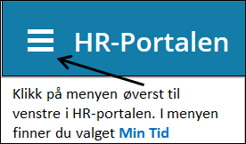
Min Tid - menyen
Logg på HR-portalen. Klikk på meny-symbolet øverst til venstre for å få frem menyen
I menyen skal du finne valget Min Tid når ditt fakultet/enhet starter opp med Min Tid. Velg Min Tid for å registrere fleksitiden din

Slide 6
Arbeidsplan
Alle ansatte har en arbeidsplan i Min Tid
Ved oppstart vil alle ansatte ha fått tildelt en arbeidsplan.
Arbeidsplanen starter f.o.m. oppstartsdato for fakultet/avdeling
Alle ansatte må starte å registrere arbeidstid i Min Tid fra denne datoen, ellers vil dere få minus på fleksitid saldoen.
Dersom arbeidsplanen din ikke stemmer med hvordan du faktisk arbeider må du kontakte HR-konsulentene på fakultetet

Slide 7
Registrering av arbeidstid
Du registrerer start og stopp for arbeidstiden din hver dag i Min Tid og lagrer dette. Min Tid beregner da ev. pluss eller minustid den dagen
Dersom du ikke registrerer arbeidstid en dag vil du se at du får minus-tid for en hel dag på fleksitid saldoen
Du kan legge inn Kommentar ved å klikke på blyant-symbolet
Fleksitid skal registreres hver dag, men dersom dere glemmer å registrere er det mulig å etter-registrere inntil 40 dager. Etter dette blir systemet låst for registrering

Slide 8
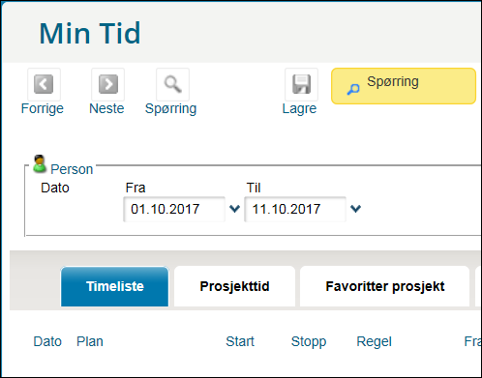
Spørring
Du kan søke opp en bestemt periode dersom du vil kontroller denne. Før du gjør dette må du stå i spørre-modus. Trykk på
Da vil den gule knappen endres til
Skriv inn perioden du ønsker å se på i Datofeltet
Trykk på arkfane for Timeliste slik at denne blir markert
Da vil du se registreringen dine for den perioden du har spurt ett
Da kan du bla. Godkjenne data for den perioden du har fått frem

Slide 9
Godkjenning av arbeidstid
Ansatte bør jevnlig kontrollere at arbeidstid er korrekt registrert.
Deretter skal data godkjennes av arbeidstaker for å bekrefte at arbeidstidsdata er kontrollert og i orden.
Ledelsen ved fakultet/avdeling gir retningslinjer for hvor ofte dette skal gjøres.
Når data er godkjent vil du se at hengelås under Sign. blir gul
Dersom du krever overtid må du godkjenne dagen på denne måten før krav om overtid går videre i saksgangen

Slide 10
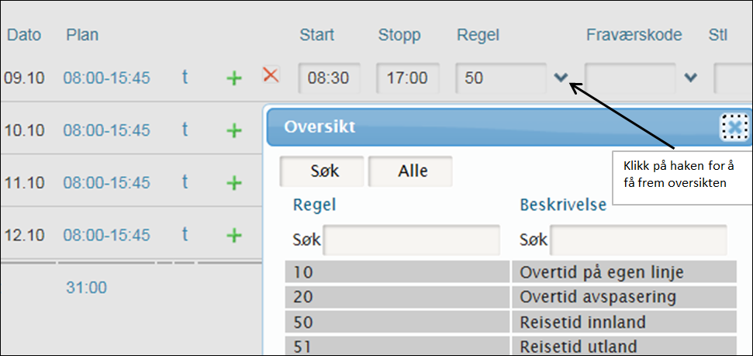
Regel – registrering av overtid og reisetid
Du bruker Regel for å registrere reisetid eller kreve overtidsbetaling.
Regelverk for reiser og overtid er det samme som tidligere, men dette skal nå registreres i Min Tid.

Slide 11
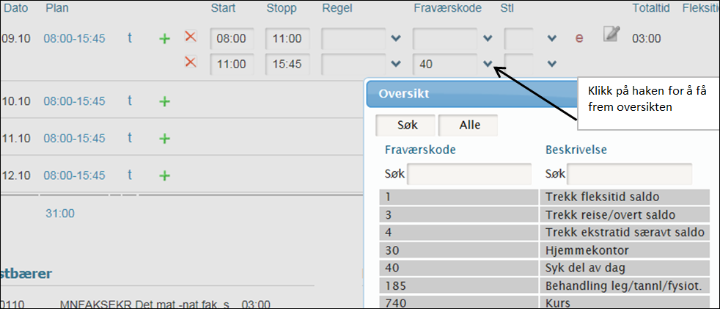
Fraværskode – avspasering og fravær
Du bruker Fraværskode for å registrere avspasering og fravær som er under en dag
Egenmelding, sykemelding, permisjon og ferie registreres i HR-portalen som tidligere. Du skal da ikke registrere noe i Min Tid da fravær blir overført fra Paga til Min Tid

Slide 12
Fleksitid saldo (pluss/minus tid)
Når dere starter å registrere fleksitid i Min Tid må vi få oppgitt inngående balanse på fleksitid-saldoen (pluss eller minustid) som du har den dagen dere starter å registrere i Min Tid
Fakultetet følger dette opp

